Slide 1
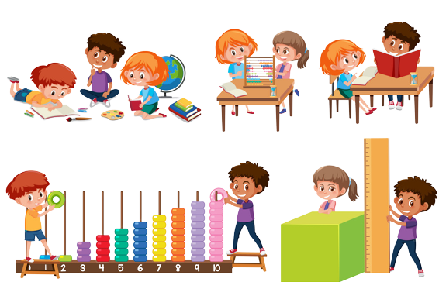
Математика
1 клас
Урок 20
Число і цифра 6

Slide 2
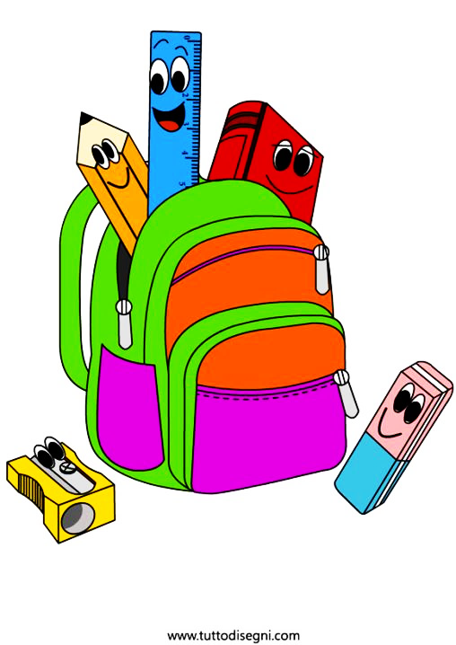
Організація класу
Пролунав уже дзвінок,
Починається урок.
Приготуйте без мороки
Все, що треба для уроку.
Приготувались? Молодці!
зошит, ручку, олівці.

Slide 3
Лічба. Гра «Увімкни світло»
1
2
3
4
5
1
2
3
4
5
6
10
6
7
8
9
10
7
8
9

Slide 4
Віршована задача
На травичці біля хати
Метушаться цуценята:
Двоє білих, наче сніг,
Троє чорних. Скільки всіх?

Slide 5
Актуалізація складу чисел. Гра «Засели будиночки»
2
3
4
5
+
+
1
3
1
4
+
1
2
+
+
2
3
1
1
+
+
2
2
+
2
1
3
2
+
+
3
1
4
1

Slide 6
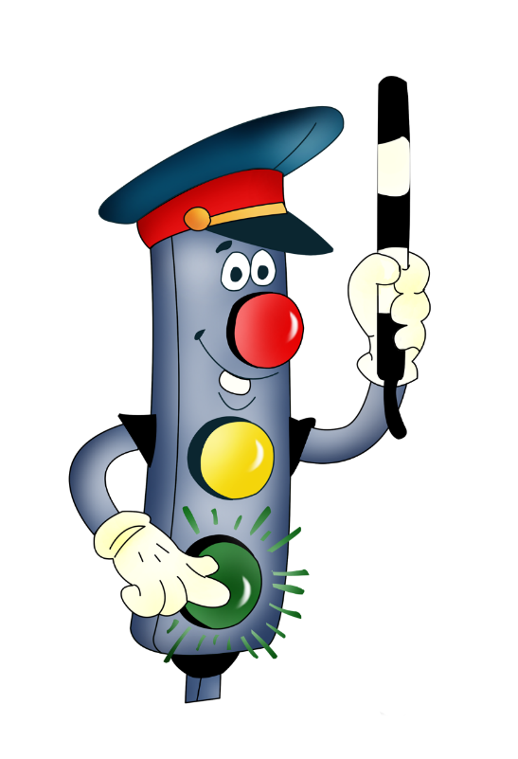
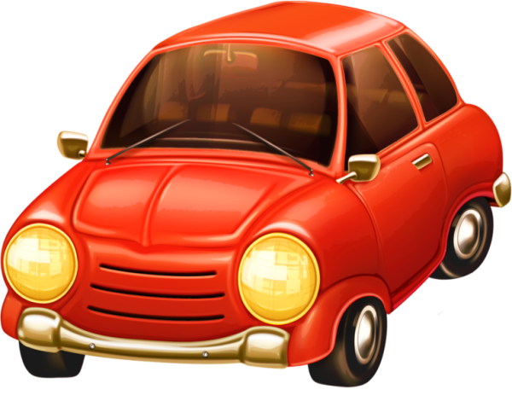
Гра «Мовчанка»
Покажіть число, що на 1 більше, ніж кількість колес у машини.
Скільки кольорів у світлофора?
3
5

Slide 7
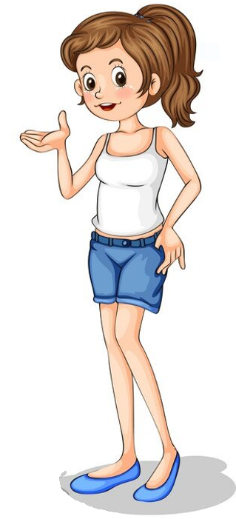
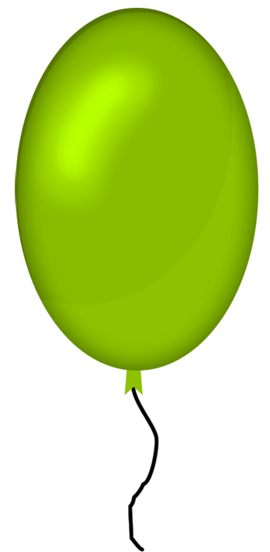
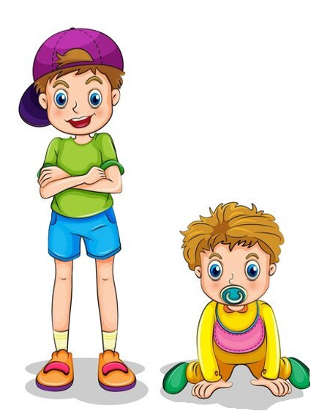
Гра «Мовчанка»
Скільки у мами синів, якщо їх менше, ніж 3, та більше, ніж 1?
Скільки крил у двох пташок?
4
2

Slide 8
Гра «Мовчанка»
А зими і осені разом?
Скільки місяців осені?
3
6
Яке найбільше число ви показували?

Slide 9
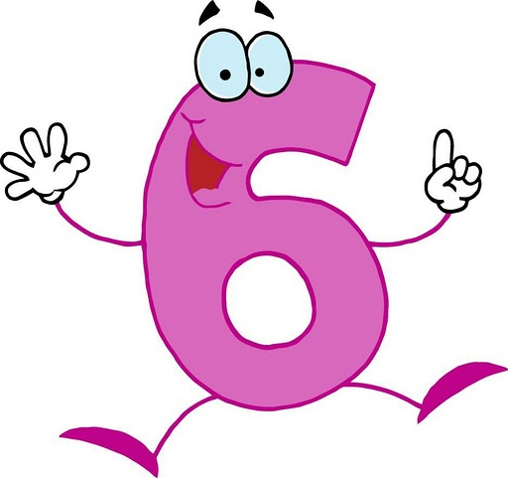
Повідомлення теми та завдань уроку
Сьогодні ми будемо вивчати число 6.
Ознайомимося з цифрою 6.
Цифра «шість» –
немов замок:
Знизу – круг,
вгорі – гачок.

Slide 10
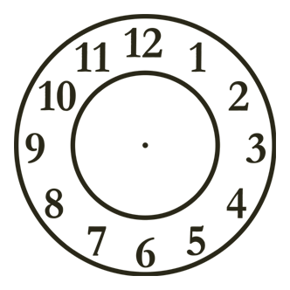
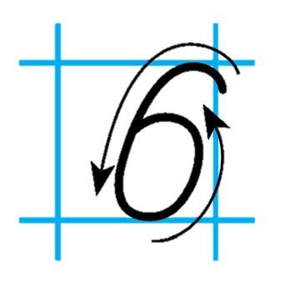
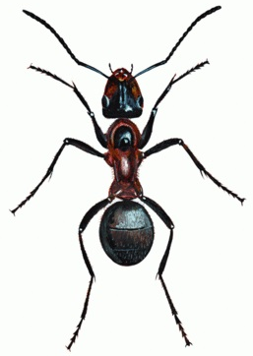
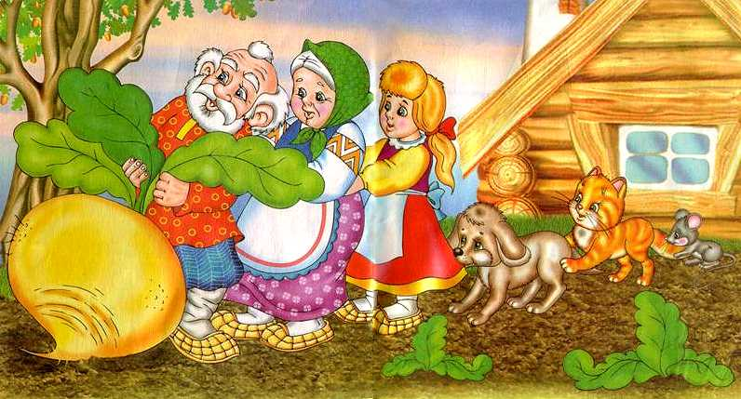
Число і цифра 6
Що зображено на малюнку?
Підручник.
Сторінка
22

Slide 11
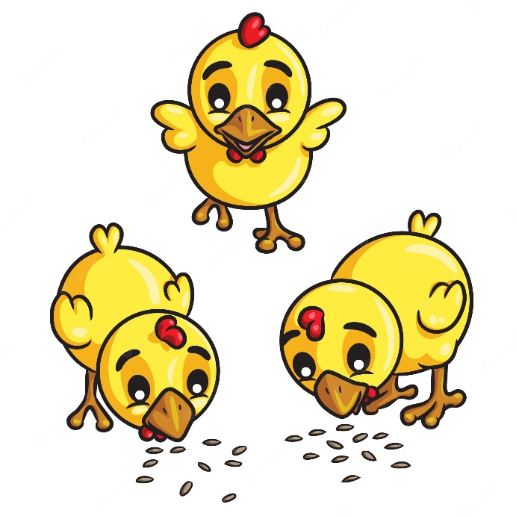
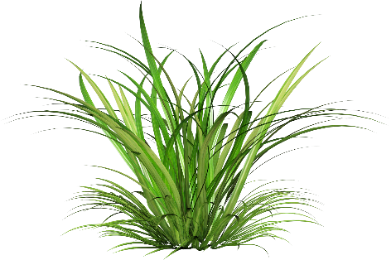
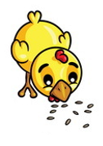
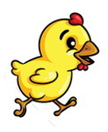
Число і цифра 6
Скільки курчат є? Скільки стане? Як утворюється число 6?
5
1
5 + 1 = 6
До п’яти додати один – буде шість.
Підручник.
Сторінка
22

Slide 12
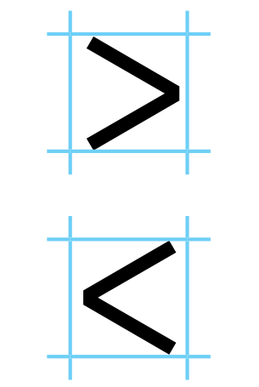
Порівняння чисел за малюнком
Порівняй числа за малюнками.
Запиши нерівності в зошит.
<
<
<
<
>
1
2
2
3
3
4
4
5
4
3
Підручник.
Сторінка
22

Slide 13
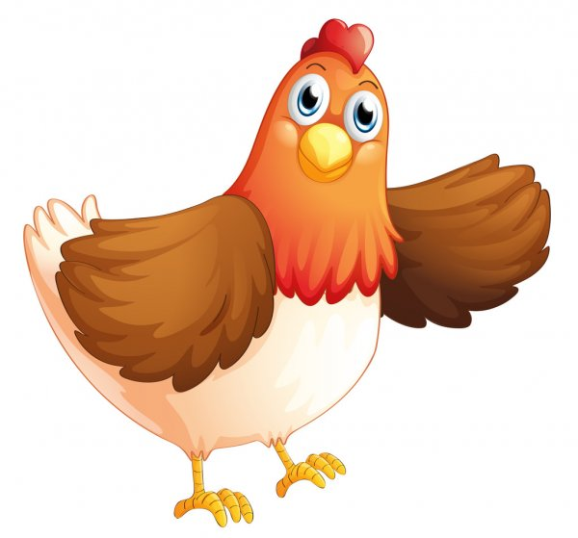
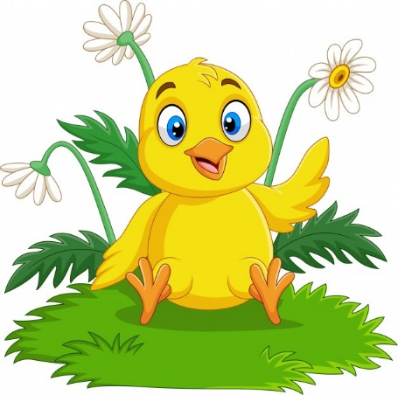
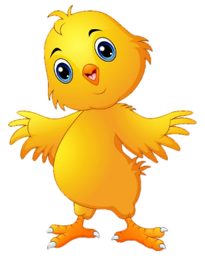
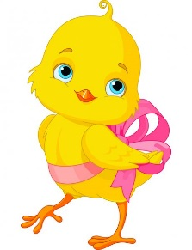
Віршована задача
Каже мати-квочка:
В мене два синочка
І чотири дочки.
Скільки ж діток в квочки?

Slide 14
Робота в зошиті в клітинку
Прочитай числа в порядку збільшення, зменшення. Яке число попереднє щодо числа 4, 6? Яке число наступне щодо числа 5, 3? Назви «сусідів» числа 5.
1
2
3
4
5
6
<
>
>
<

Slide 15
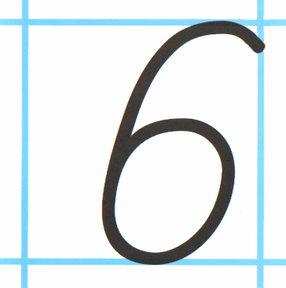
Робота в зошиті
Допиши за зразком
Зошит.
Сторінка
18

Slide 16
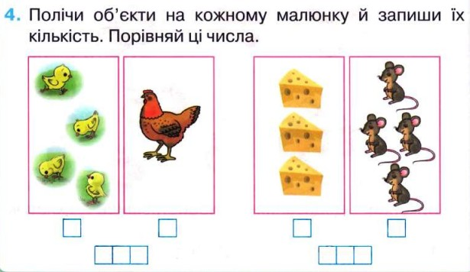
Робота в зошиті
Зафарбуй квадрати в кожному рядку відповідно до вказаного числа. Скільки незафарбованих квадратів залишилося в кожному ряду? Запиши ці числа у стовпці праворуч.
1
5
2
4
3
3
4
2
5
1
6
У кожному рядку всього квадратів.
Зошит.
Сторінка
18

Slide 17
Закріплення вивченого матеріалу
Визнач кількість зайвих предметів на кожному малюнку.
6
6
6

Slide 18
Завдання для кмітливих
5
1+2
3
2+3
2
3+1
4
1+1

Slide 19
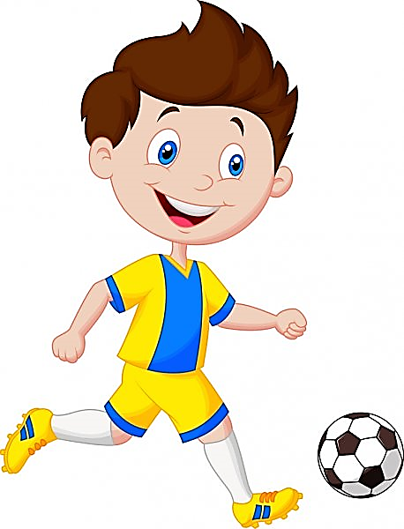
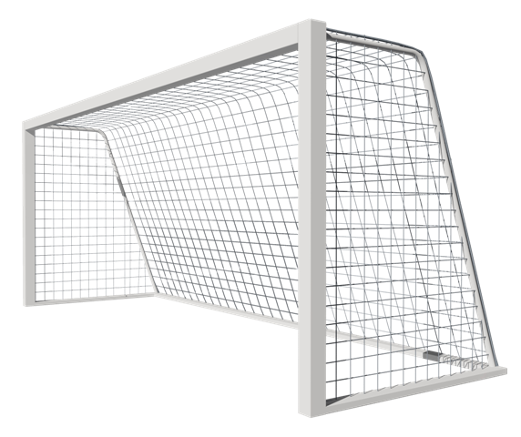
Закріплення складу числа 5
Які м’ячі потраплять у ворота?
1 + 2
2 + 3
4 + 1
1 + 1
3 + 2
2 + 2

Slide 20
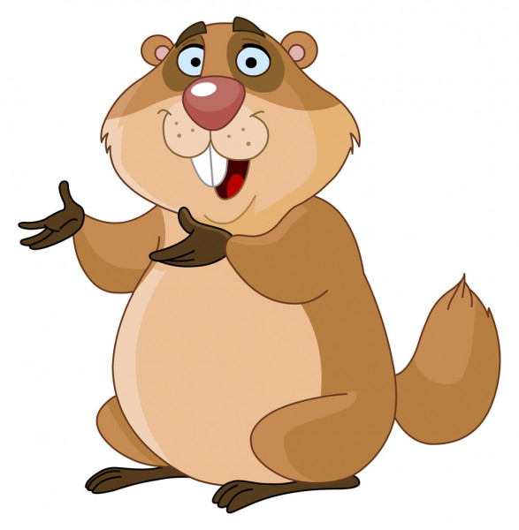
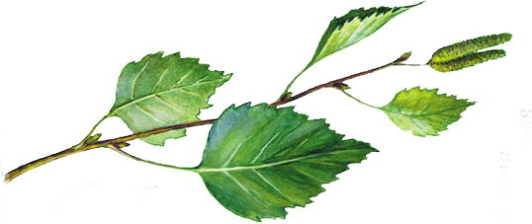
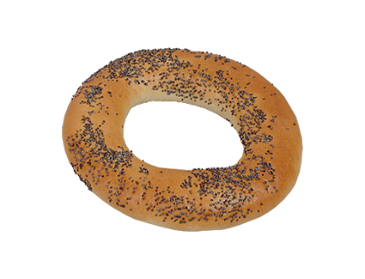
Завдання для кмітливих
Ховрашок хоче з’їсти бублик, який має той самий номер, якщо рахувати зліва направо і справа наліво.
Котрий це бублик?

Slide 21
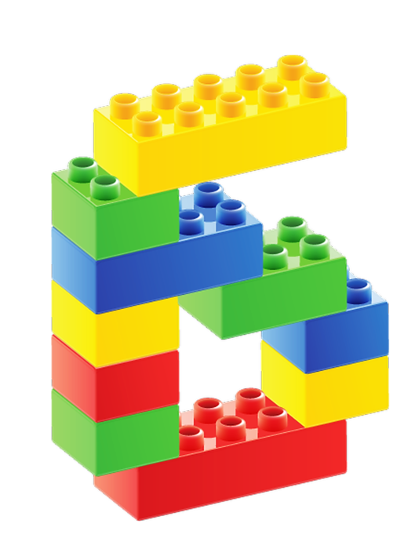
Робота з конструктором «LEGO»

Slide 22
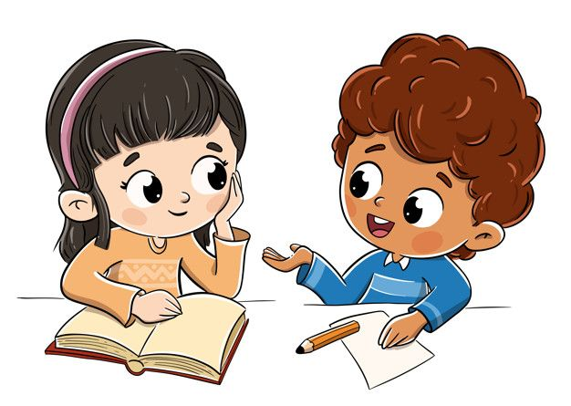
Рефлексія. Вправа «Обмін думками»
Який вид роботи вам найбільш сподобався?
Що нового ви дізналися сьогодні на уроці?
Де можна використати здобуті знання?

